Slide 1
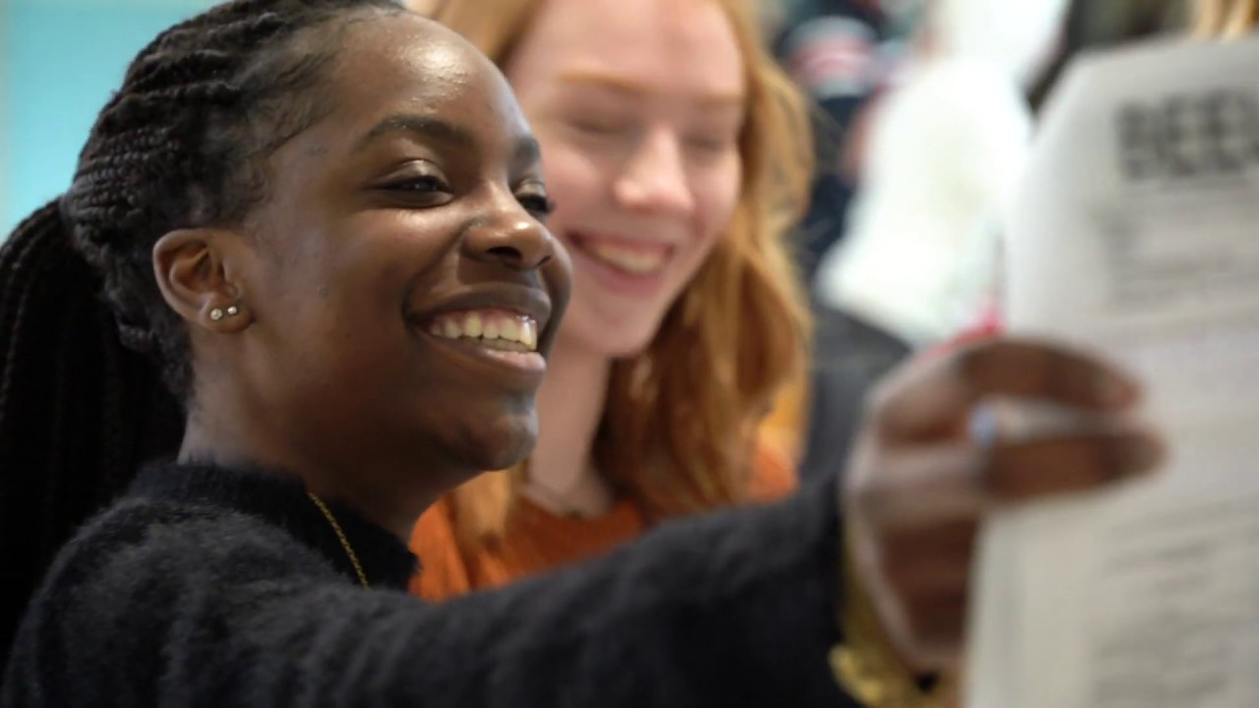
Dinsdag 17 september 2019
Informatieavond ouders/verzorgers leerjaar 1
Welkom!

Slide 2
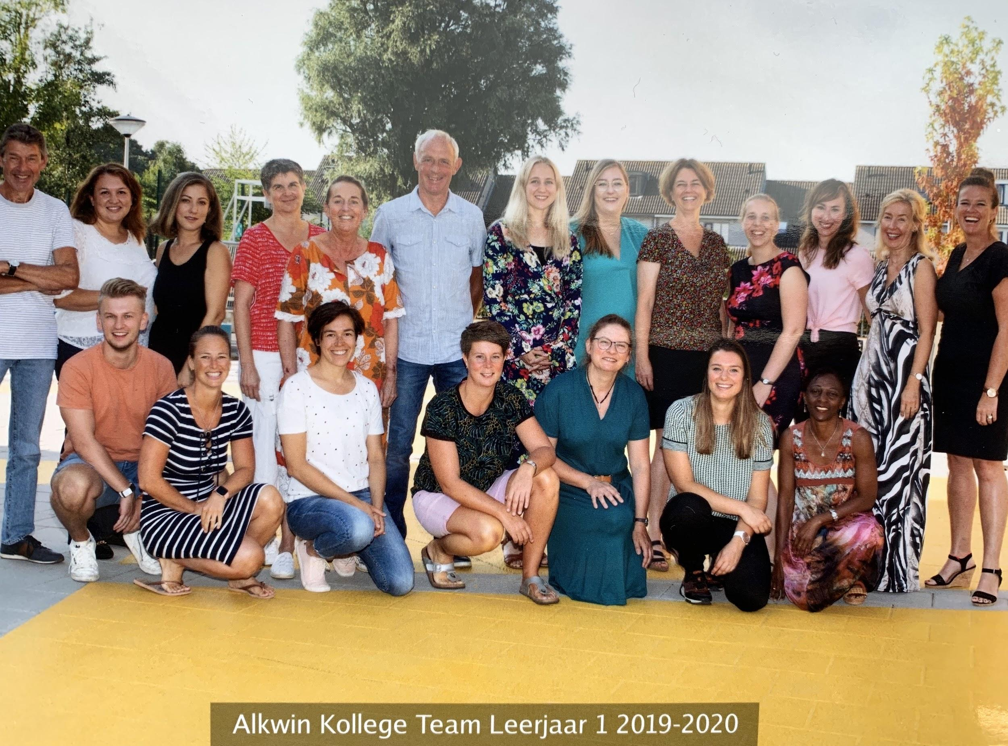
Team leerjaar 1
(foto?)

Slide 3
Kennismaken
Afdelingsleider
Anoek Backer
Mentoren
Helen van der Zwaard & Babette van Miltenburg (1B)
Rob van de Merbel & Brenda Arendse (1D)
Edmé Oostinga-Flink & Marjolein Porton (1F)
Maaike van Beek & Claudia van der Meulen (1G)
Marinka Gooijers & Sander Luijten (1M)

Slide 4
Kennismaken
Afdelingsleider
Anoek Backer
Mentoren
Mireille Kramer-Hogewoning (1A)
Hans Dekker & Janna Overbeek-Bloem (1C)
Trix Lachniet & Narkiz Topal (1E)
Marlies van Dijk & Miranda Heijne (1H)
Zahra Faqiri (1K)

Slide 5
Programma
Presentatie in de aula (algemene informatie)
Ontmoeting met de mentor(en) in de klas van uw kind (specifieke informatie)

Slide 6
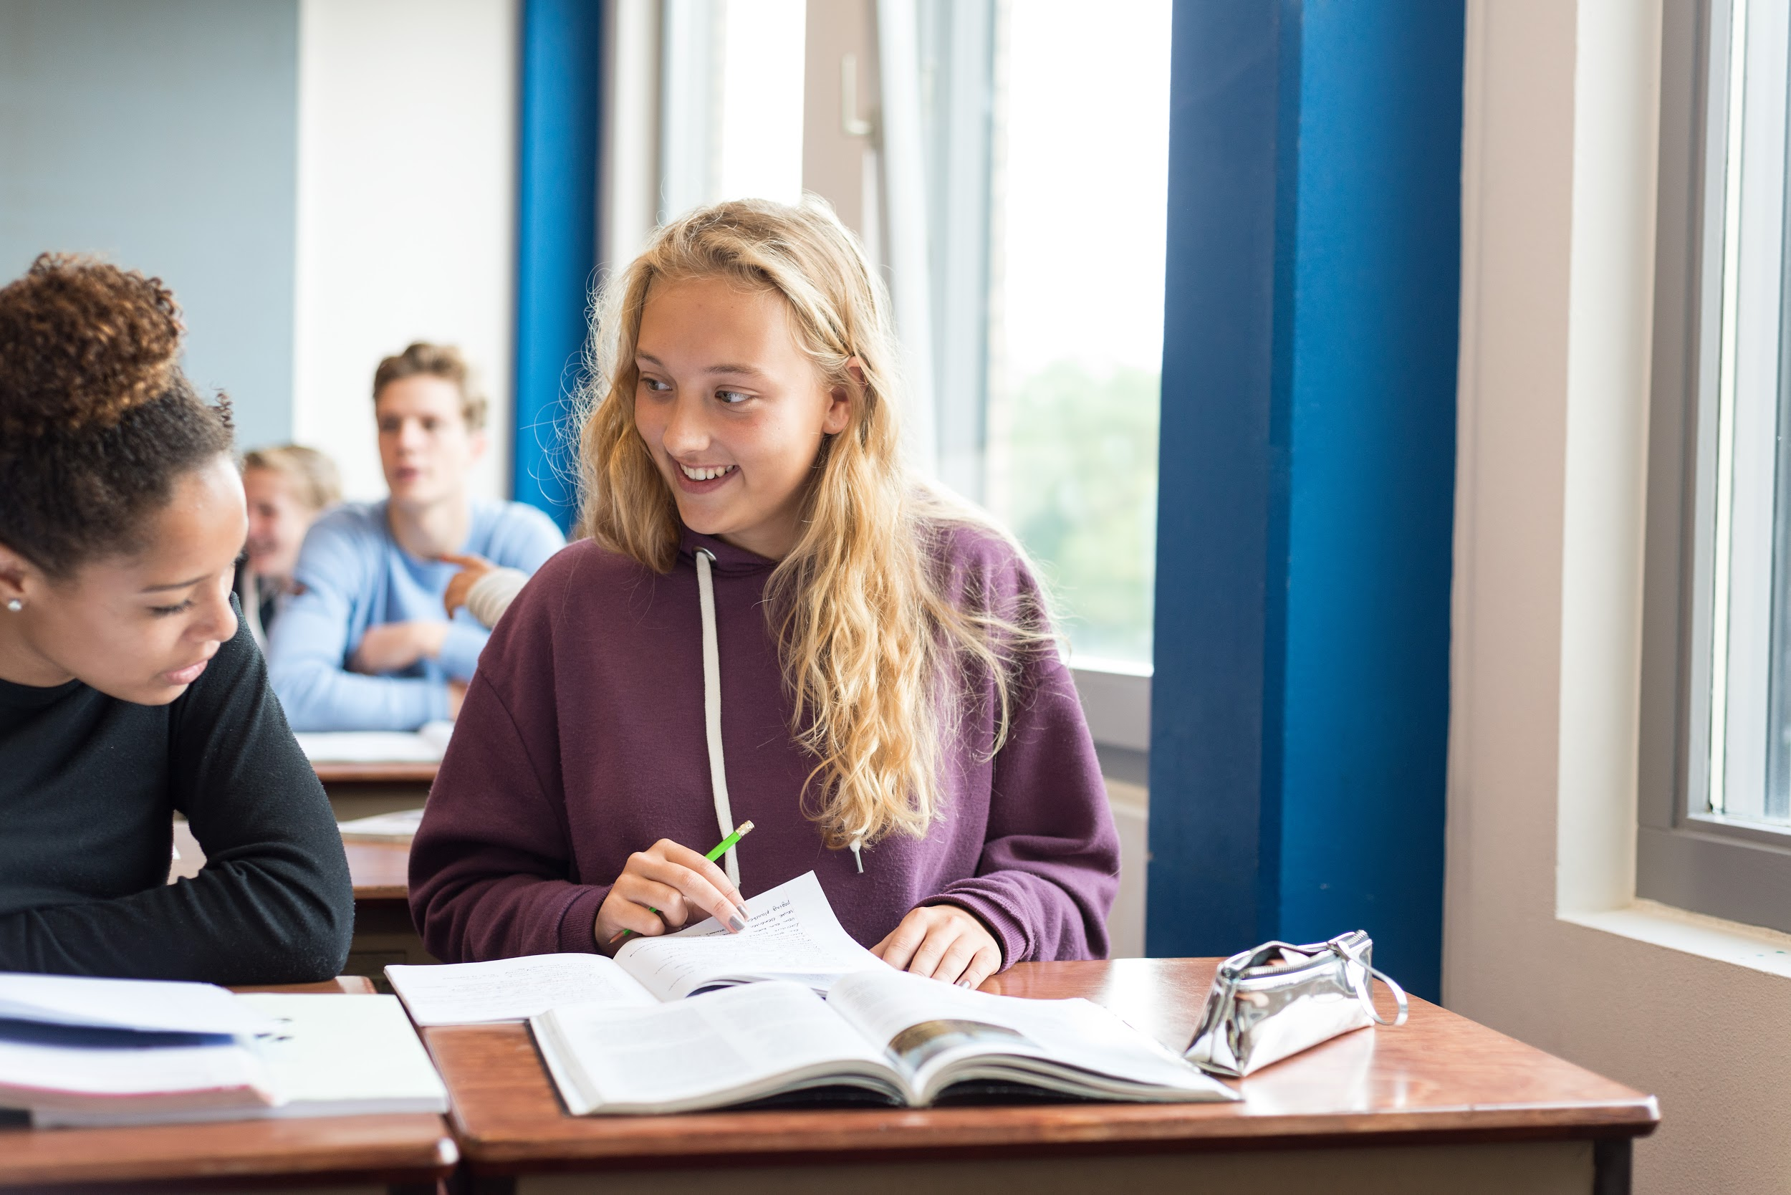
Echt begonnen op het Alkwin Kollege
Een bijzondere stap!
In vijf of zes jaar groeit uw zoon/dochter van kind naar (bijna) volwassene
Autonomie én verbinding!
Wennen vraagt tijd en vertrouwen...

Slide 7
Samenwerking
leerling - ouder(s)/verzorger(s) - school
Partnerschap in de ‘pedagogische driehoek’
Contact
Openheid
Eerlijkheid
Vertrouwen
Vanuit eigen rol
Gezamenlijk belang

Slide 8
Informatiebronnen
Uw zoon/dochter
Gesprekken
Informatieavonden/thema-avonden
(Telefonisch) gesprek op afspraak
Mails
Magister (één papieren rapport)
Rooster-tv is leidend
Website (vooruitzichten)
Classrooms

Slide 9
Contact
De mentor is het eerste aanspreekpunt
Verzuimbriefjes (orthodontist, huisarts, enzovoort) inleveren bij de receptie
Afdelingsleider (bijzonder verlof, schoolorganisatie)

Slide 10
Aandachtspunten leerjaar 1
De overstap van de basisschool naar het voortgezet onderwijs
Rekening houden met verschillen: digitaliseren en differentiëren
Determineren havo, vwo & gymnasium

Slide 11
Begeleiding en keuze
AKKU’s (Alkwin Kollege Keuze Uren)
Hulplessen, twee uur per week (vakken, faalangst, Alkwen, Remedial Teaching, enzovoort)
Workshops, 6 keer per jaar, naar eigen keuze (reanimeren, koken, sporten, dansen, handlettering, radio en nog veel meer)
Screeningen Remedial Teaching (signalering lees-, spellings- of rekenproblematiek)
Soms is er meer ondersteuning nodig: bespreking
in het Zorg Advies Team

Slide 12
Onderwijs
We vinden het belangrijk dat onze leerlingen
de ruimte krijgen om te groeien en zich te
ontwikkelen: leren leren!
Actief - Attractief - Adaptief - Ambitieus in een vertrouwde, veilige en uitdagende leer- en werkomgeving
Ontwikkeling naar steeds meer eigenaarschap voor de leerling (van activiteit naar leerdoel)
Didactisch coachen, formatief evalueren, growth mindset
Leren: altijd, overal en van iedereen!

Slide 13
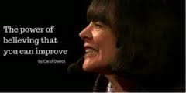
Growth Mindset
Gaat over hoe overtuigingen de ontwikkeling van leerlingen kunnen bevorderen of juist belemmeren
Presteren versus leren
Falen: oordelen of ontwikkelen?
Valkuilen: eigen perfectionisme of teveel bescherming
Het woord ‘nog’ is van belang: ‘ik kan het nog niet’
Feedback speelt een belangrijke rol
Carol Dweck

Slide 14
Growth Mindset
Fixed Mindset | Growth Mindset
Intelligentie is een vaststaand gegeven (ik moet slim overkomen) | Intelligentie kan groter worden (ik wil meer leren)
Vermijdt uitdagingen | Gaat uitdagingen aan
Geeft snel op | Gaat door bij tegenslagen
Jezelf inzetten heeft geen zin | Jezelf inzetten is de manier
Negeert nuttige kritiek | Leert van kritiek
Haalt niet alles uit zichzelf | Streeft ernaar alles uit zichzelf te halen

Slide 15
Growth Mindset
Film:
https://www.youtube.com/watch?v=47rQkTPWW2I

Slide 16
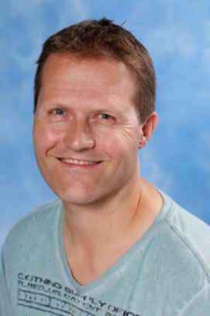
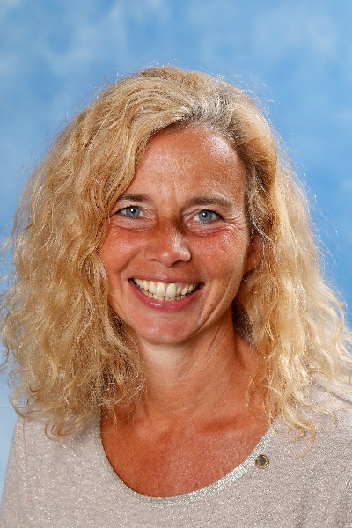
Sociale veiligheid
Anti-pestprotocol
Twee coördinatoren: Marco van Overveld en Elise Daalmeijer
Eerste aanspreekpunt voor personeel en ouders/verzorgers
De mentor is het eerste
aanspreekpunt voor leerlingen
Veel expertise in huis
Samen aangaan!

Slide 17
Sociale veiligheid
Mobiele telefoons
Tijdens de lessen in je kluis
Niet filmen of fotograferen zonder toestemming
Samenwerken aan de digitale opvoeding

Slide 18
GGD
Gezondheidsonderzoek ‘Jij en je gezondheid’
Alle leerlingen uit de tweede en vierde klas :
digitale vragenlijst, wegen/meten
eventueel een gesprek met JGZ op school
GGD stuurt vooraf informatie naar leerlingen en ouders

Slide 19
GGD
Ziekteverzuimbegeleiding: MAZL
(medische advisering zieke leerlingen)
Leerlingen met bovengemiddeld ziekteverzuim
Doel: vroegtijdig begeleiden ter voorkoming langdurige schooluitval en/of voortijdig schoolverlaten
School informeert leerling en ouders over aanmelding
Jeugdarts nodigt leerling en ouders uit
voor gesprek

Slide 20
GGD
JGZ-team Alkwin Kollege:
Gertruud Nap jeugdverpleegkundige
Malon Luttik jeugdverpleegkundige
Anouk Lucas jeugdarts
Mathilde Buijs doktersassistente
Websites
www.ggd.amsterdam.nl
www.JouwGGD.nl - chat voor jongeren

Slide 21
Belangrijke data
7 of 8 oktober: STRIK-project (dans/theater)
5 november: Techniekevenement
29 oktober: Excursie Geofort (voor WON-leerlingen)
Brugklasfeest
November: Driehoeksgesprekken
December: Activiteiten in de klas en op school (Sint, Kerst)
Januari: Informatieavond determinatie havo/vwo/gymnasium
9 februari: AKtiedag (SAD)
Maart: Alkwin Theater Kollektief
April: Gesprekken
12 mei: Excursie Archeon

Slide 22
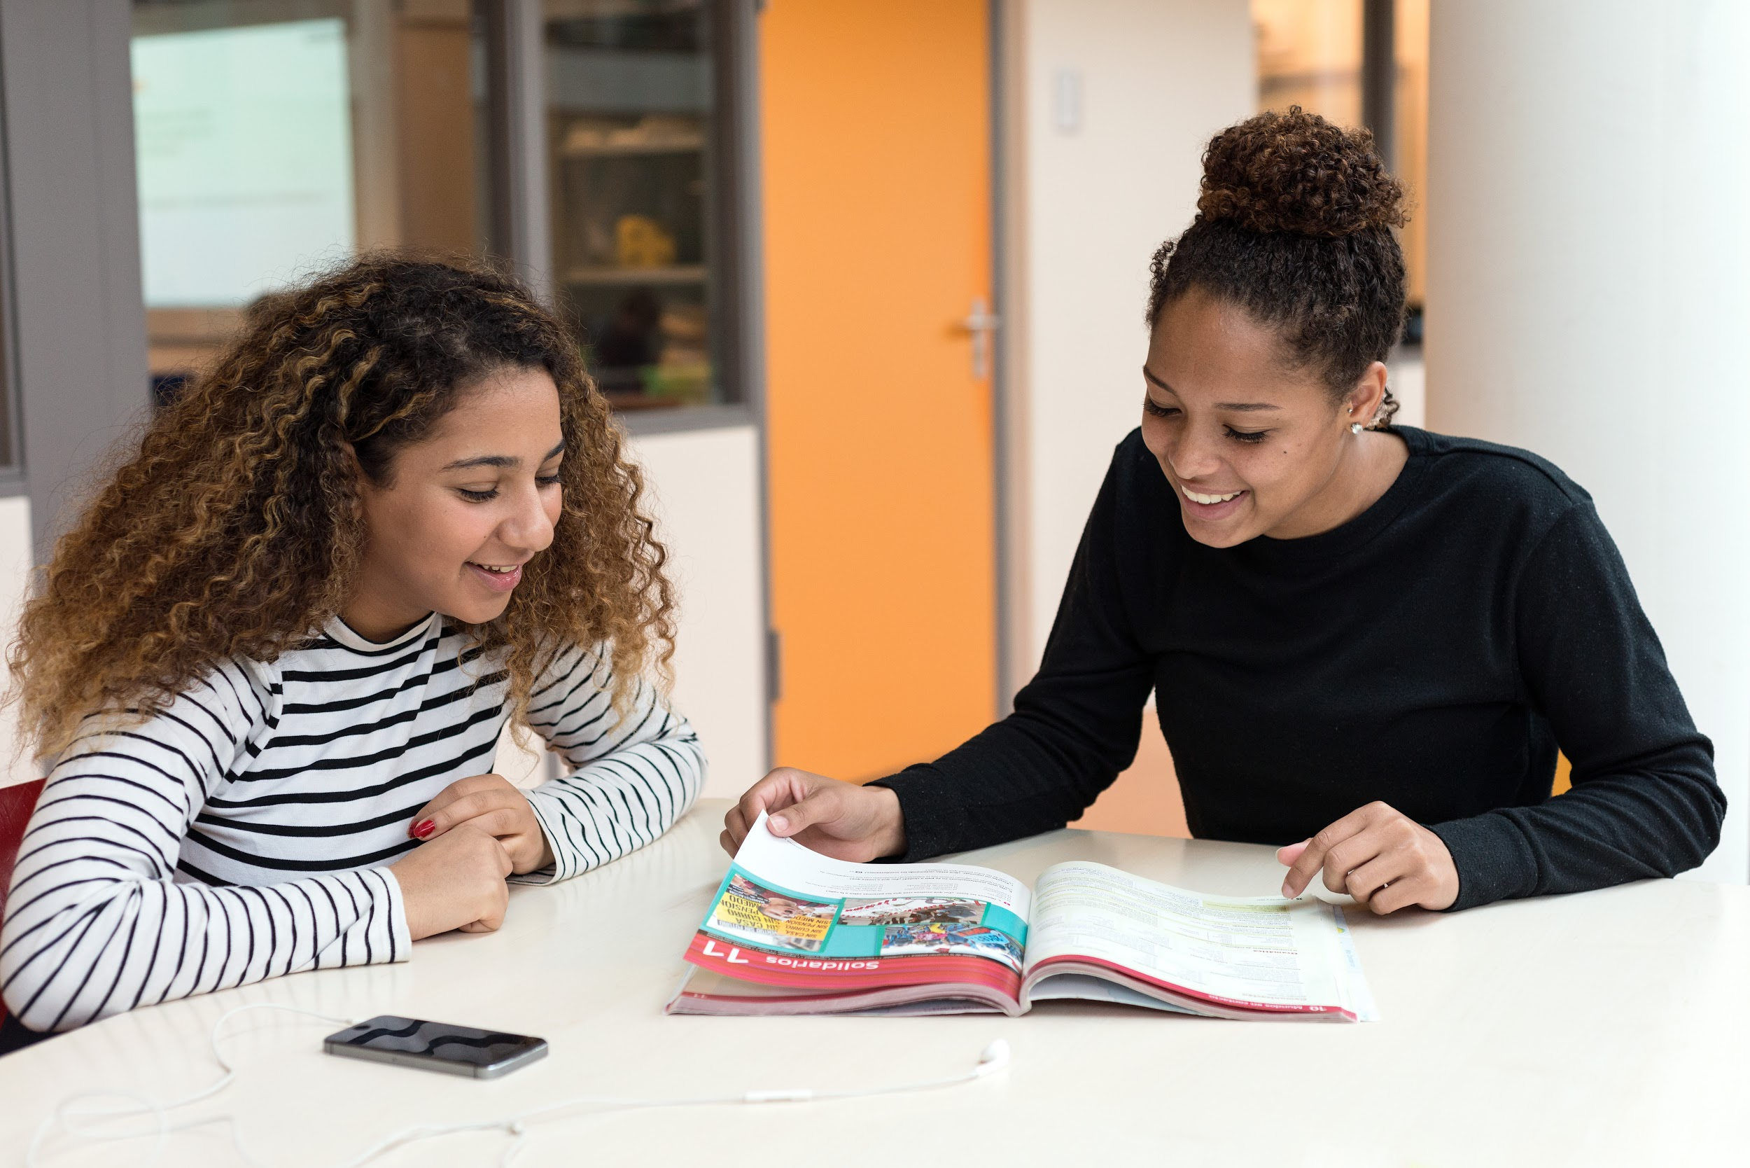
Mentoren en lokalen
Klas Mentoren Lokaal
1B: Helen van der Zwaard & Babette van Miltenburg 105
1D: Rob van de Merbel & Brenda Arendse 104
1F: Edmé Oostinga-Flink & Marjolein Porton 106
1G: Maaike van Beek & Claudia van der Meulen 107
1M: Marinka Gooijers & Sander Luijten 112

Slide 23
Mentoren en lokalen
Klas Mentoren Lokaal
1A: Mireille Kramer 101
1C: Hans Dekker & Janna Overbeek-Bloem 102
1E: Trix Lachniet & Narkiz Topal 110
1H: Marlies van Dijk & Miranda Heijne 109
1K: Zahra Faqiri 111

Slide 24
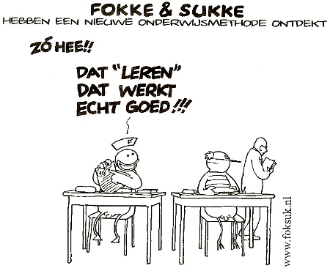
Tot slot
Hartelijk dank voor uw aanwezigheid en een fijne avond!

